Slide 1
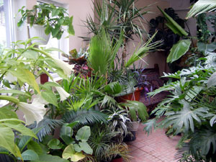
КОМНАТНЫЕ РАСТЕНИЯ – ЗЕЛЕНАЯ АПТЕКА

Slide 2
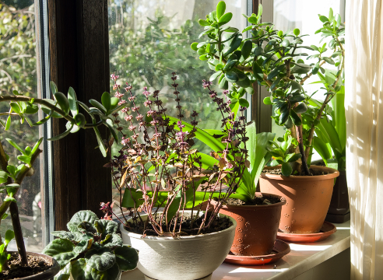
Цветы в интерьере играют огромную роль – они оживляют помещение, делают воздух свежее и чище. Кроме этого многие полезные комнатные растения обладают целебными свойствами.

Slide 3
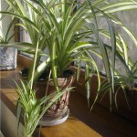
Растения, которые очищают воздух
Есть такое растение – хлорофитум. Наверняка, вы про него слышали. Так вот, всего шесть кустиков этого растения в квартире помогут очистить помещение размером в 20 кв. м. Его листья поглощают токсины, которые выделяются из синтетических отделочных материалов.

Slide 4
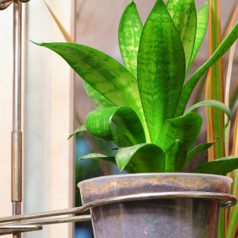
Сансееверия, которую в народе называют «Тещин язык» за узкие длинные листья, является настоящим генератором кислорода. Кроме этого, она помогает избежать простуд, повышает иммунитет и защищает от токсинов.

Slide 5
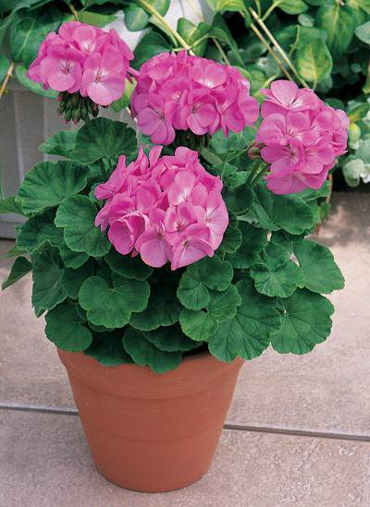
Растения, которые успокаивают нервы
Обычная герань! Ее запах успокаивает, снимает напряжение, помогает заснуть. Поэтому логично будет поместить горшок с этим растением именно в спальне.
Для успокоения также можно посадить розу и лаванду. Их аромат обладает теми же свойствами, что и герань.

Slide 6
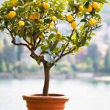
Цитрусовые оказывают на нервную систему тонизирующее и возбуждающее действие. Они усиливают работу головного мозга и помогают сосредоточиться.

Slide 7
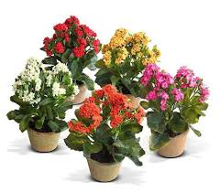
Растения, которые помогут при простуде
Некоторые растения выделяют особые вещества – фитонциды. Эти вещества уничтожают вредные микроорганизмы и вирусы, которые находятся в воздухе. Самое полезное комнатное растение при борьбе с простудой – коланхоэ. Оно должно жить на каждом подоконнике. Растение высотой до метра убивает множество вредных микроорганизмов в радиусе полутора метров вокруг себя. Можно использовать его и внутренне. Один листочек коланхоэ пожуйте и проглотите. Это убьет все вредные микроорганизмы во рту. Этим же способом можно значительно уменьшить симптомы гастрита, язвы желудка и других заболеваний ЖКТ.

Slide 8
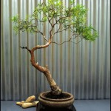
Еще одно сильнодействующее растение – эвкалипт цитриодора. Его эфирные масла активно подавляют вредные микроорганизмы, и делают воздух в квартире свежим.

Slide 9
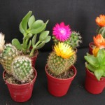
Растение, которое защищает от излучения
Сейчас наш дом просто напичкан различной техникой – телевизоры, компьютеры, музыкальные центры. И ни для кого не секрет, что их присутствие в нашем доме сказывается на здоровье не лучшим образом. Обычный кактус может уменьшить вредное излучение. Достаточно поставить пару горшочков с этими растениями по бокам от монитора или другой техники и ваше самочувствие значительно улучшится.

Slide 10
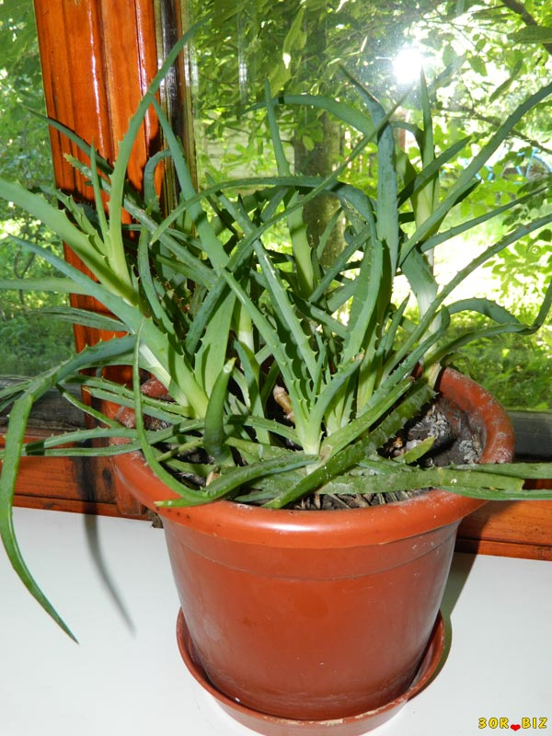
Растения, которые лечат
Многие полезные для здоровья комнатные растения были хорошо известны еще нашим мамам и бабушкам. Например, алоэ. Прокипяченный сок алоэ может победить стафилококки, стрептококки, дизентерийную палочку. А свежий сок очень эффективен против гнойных ран, ожогов и фурункулов. Часто используется при заболеваниях полости рта, таких как воспаление десен, стоматиты. При лечении насморка рекомендуется закапывать сок алоэ по 5 капель в каждую ноздрю.

